Slide 1
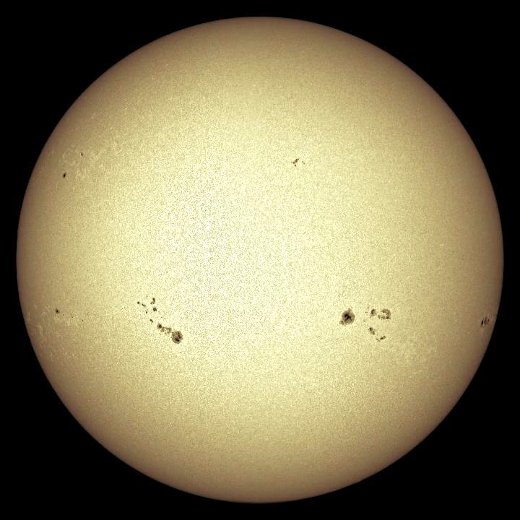
Limb Darkening
Fenomeno ottico per il quale il disco solare appare più luminoso al centro e diventa sempre più debole, con simmetria radiale, a mano a mano che ci si avvicina al bordo. Cause:
gli strati esterni del Sole sono più freddi, pertanto emettono meno fotoni e appaiono più scuri.
vicino al bordo del Sole non si osserva il plasma alla stessa profondità di quando si guarda al centro del disco. Infatti, l’angolo di vista tangente dell’osservazione al lembo provoca una diminuzione della profondità osservata a causa dell’opacità cumulativa del gas.

Slide 2
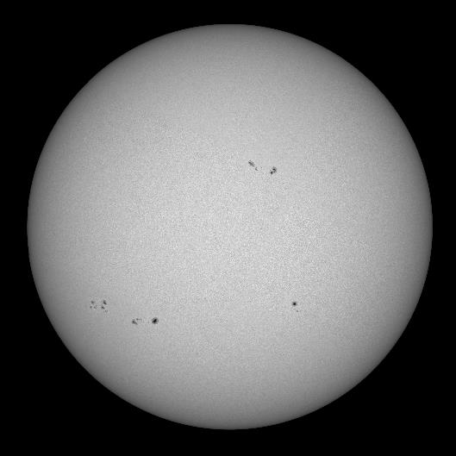
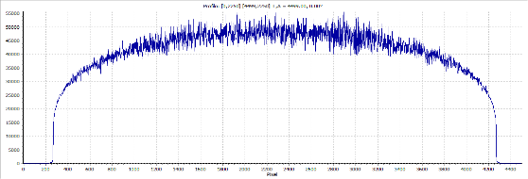
Misura del Limb Darkening
Immagine ripresa a 16 bit (65500 toni di grigio) con filtro continuum a 540 nm
Lunghezza taglio fotometrico: 4500 pixel
Valori min:
4533 ADU al pixel 265
6069 ADU al pixel 4270
Valore medio centro Sole:
47932 ADU pixel 2000-2500
Coefficiente di Limb Darkening:
u = [I(centro) - I(media lembi)]/I(centro)
u=(47932-5301)/47932=0.89

Slide 3
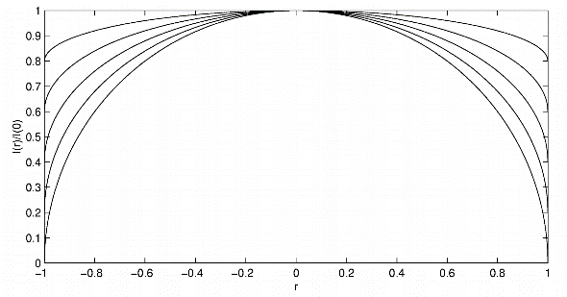
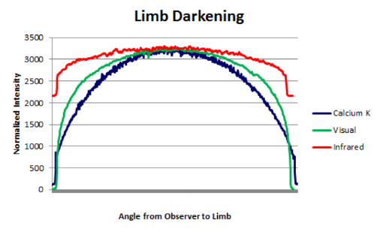
Limb Darkening Function
Funzioni LDF per 6 coefficienti di oscuramento dei lembi, dalla curva più bassa verso l'alto, u=1.0, 0.8, 0.6, 0.4, 0.2 e 0.0.
La curva per u=0 (nessun oscuramento dei lembi) è formata dal bordo superiore. La curva per u=1 è un cerchio.
L'oscuramento dei lembi è molto maggiore nel viola e nel vicino ultravioletto che nel rosso. Ad esempio, a una lunghezza d'onda di 600 nm u=0.56, mentre a 320 nm u=0.95.

Slide 4
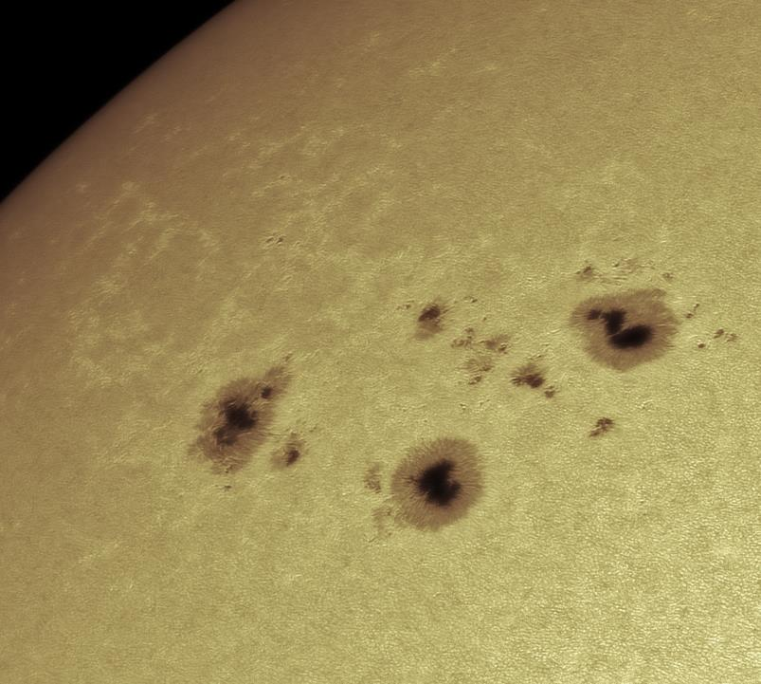
Facole
Le facole sono i precursori dei gruppi di macchie solari.
Nel caso in cui il campo magnetico fosse troppo debole per permettere la formazione di una macchia solare, rimarrà solo la facola.
Mentre una macchia solare è un’unica regione di plasma permeata da un forte campo magnetico, la facola è magneticamente più debole e sottile, ed è costituita da regioni magnetiche delle dimensioni dei granuli.

Slide 5
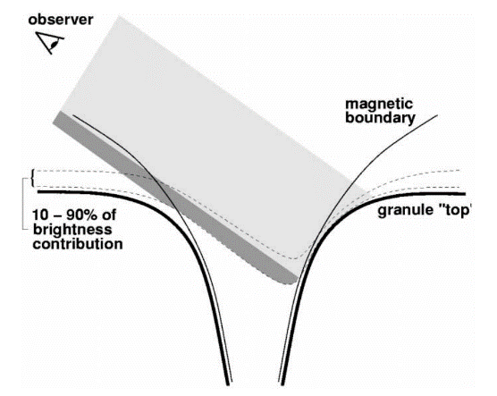
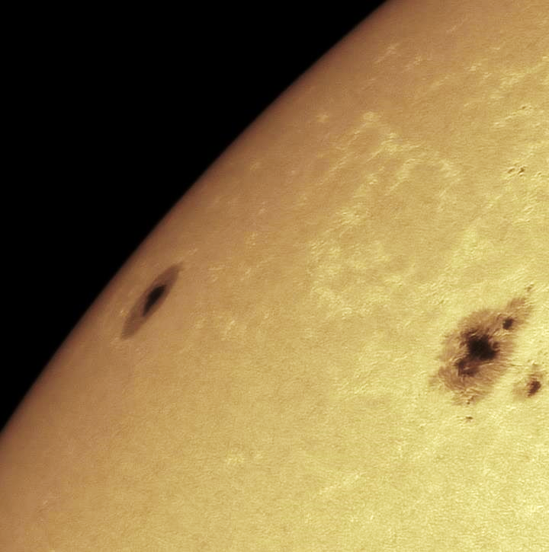
Fonte: Keller at al. Astrophysical Journal, 607:L59–L62, 2004
Quando si osserva la fotosfera in prossimità del lembo, l’angolo di vista obliquo permette di vedere attraverso una regione la cui densità e opacità sono ridotte dal campo magnetico. Ciò permette di vedere la parete interna dei granuli, che è più calda, perciò più luminosa. Questa parete più calda corrisponde al fenomeno delle facole.

Slide 6
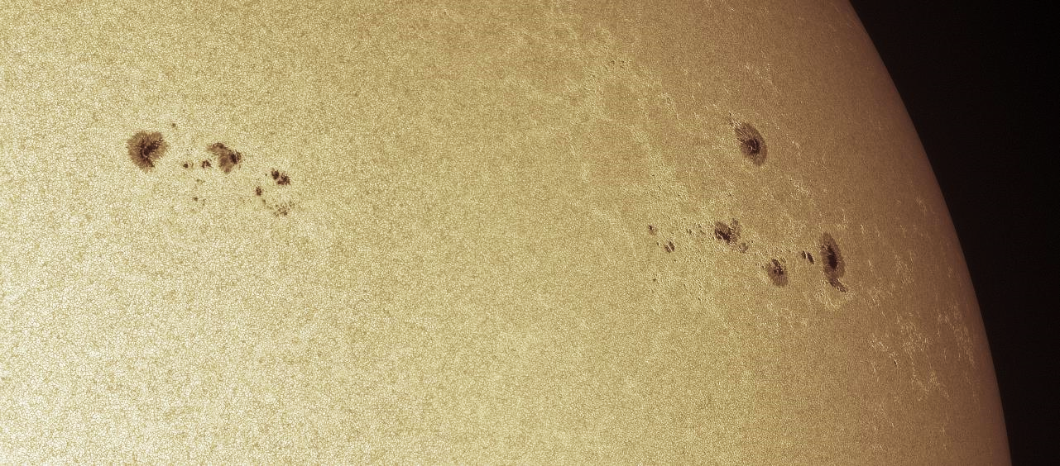
Le facole sono poco più calde, e quindi poco più luminose, della fotosfera.
Sono perciò meglio visibili vicino al lembo solare grazie al contrasto dovuto all’oscuramento al bordo, mentre sono più difficili da vedere man mano che ci si avvicina al centro del Sole.

Slide 7
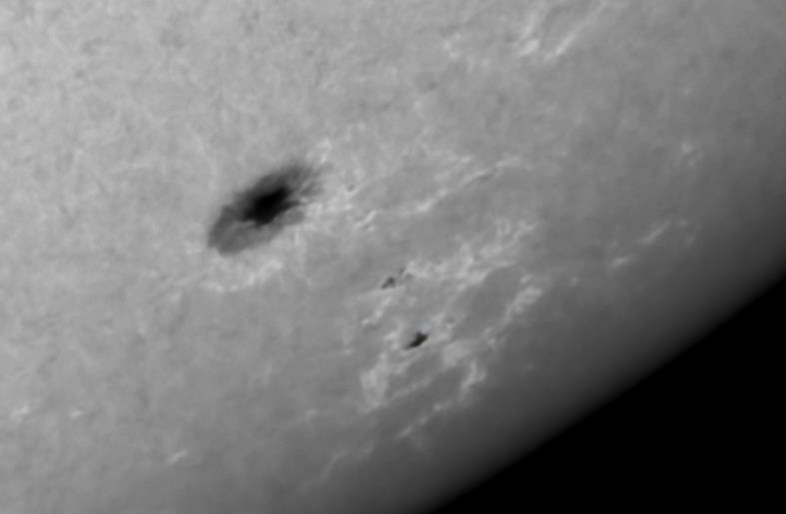
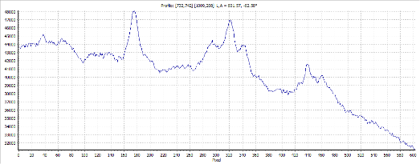
Il taglio fotometrico
(linea tratteggiata rossa) sull’immagine ripresa a 16 bit con filtro a 540 nm mostra una curva discendente da 44000 a 32000 ADU che rappresenta il progressivo oscuramento del lembo,
con 3 picchi di luminosità in corrispondenza delle facole.
La differenza di luminosità tra facole e lembo è tuttavia modesta (circa 10%)
1
2
3
1
2
3

Slide 8
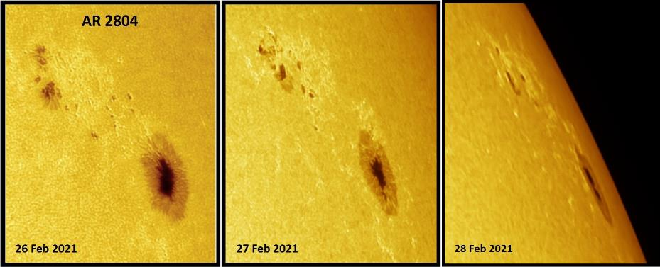
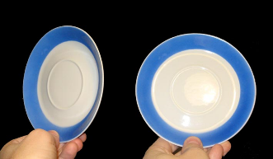
Effetto Wilson
Man mano che una macchia solare rotonda e simmetrica si avvicina al lembo solare, la penombra appare più larga sul lato vicino al lembo che sul lato più vicino al centro del Sole, e l’ombra appare spostata verso il centro del Sole, sembrando concava o depressa rispetto alla fotosfera circostante. In realtà, questa depressione è illusoria: dipende dal fatto che il maggior campo magnetico e la minor temperatura nell’ombra rendono il gas più trasaprente. Ciò permette di vedere uno strato della fotosfera a maggiore profondità (circa 500 km), dando l’impressione che la macchia sia depressa (da: Solar Astonomy 2021).

Slide 9
